Slide 1
Úvod do aplikace PowerPoint 2007
Představení nových funkcí

Slide 2
Aplikace PowerPoint 2007
24.11. AM
24.11.PM
Symposium
Elektronické testování
Hlavní program konference MEFANET 2011
25.11.AM
Workshop
Autorské právo v praxi
25.11.PM
Workshop
Technologické trendy v e-výuce
Jednání
KR MEFANET

Slide 3
Text, grafika a obrázky

Slide 4
Nadřazený text
Měkký stín
Při práci s textem v aplikaci PowerPoint 2007 můžete používat nové triky. K dispozici jsou užitečné funkce, jako je přeškrtnutí, a pokročilé funkce, jako je nastavení mezer mezi znaky. Maximálního efektu dosáhnete pomocí měkkých stínů a použitím stylů WordArt přímo v textu na snímku.
Efekty
Prokládání
Mezery mezi znaky
Stylové podtržení
Přeškrtnutí

Slide 5
Působivost grafiky OfficeArt
Vyjádřete svoje myšlenky pomocí zajímavé grafiky. Aplikace PowerPoint usnadňuje vytvoření vizuálních efektů, které dříve vyžadovaly použití několika aplikací. Použití efektů stínů, odrazu, záře, zkosení, 3D a mnoha dalších je velice snadné.
Měkký stín
Odraz
Zkosení
3D

Slide 6
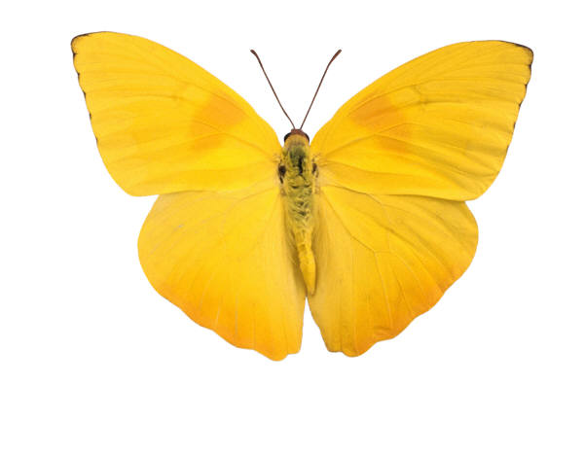
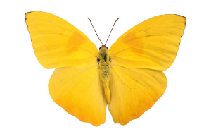
Představte si to…
Obrázky lze v aplikaci PowerPoint 2007 upravovat mnoha způsoby. Můžete snadno měnit barvy obrázků nebo změnit tvar rámečku obrázku. Můžete také použít všechny efekty OfficeArt, dokonce efekty 3D!

Slide 7
Objekt SmartArt

Slide 8
Vizualizace
Pomocí objektů SmartArt můžete měnit odrážky na grafické objekty jedním klepnutím. Můžete dokonce změnit rozložení grafiky tak, aby přesně odpovídalo vašim představám.
Obchodní proces
Provozovat
Podpora
Optimalizovat
Změnit

Slide 9
Obchodní proces
Provozovat
Podpora
Optimalizovat
Změnit

Slide 10
Obchodní proces
Provozovat
Podpora
Optimalizovat
Změnit

Slide 11
Motivy a rychlé styly

Slide 12
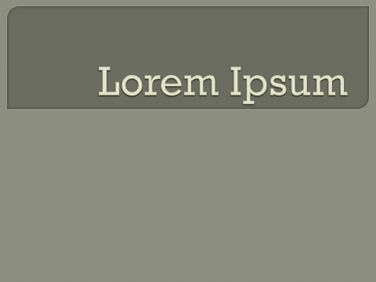
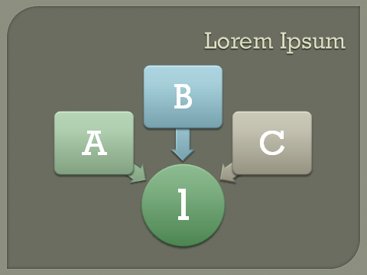
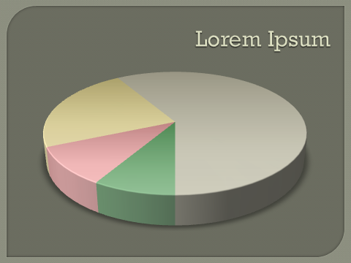
Koordinace pomocí motivů!
Motivy sady Office umožňují snadnou koordinaci barev, typů písma a grafických efektů použitých v prezentaci. Vše, co do prezentace vložíte, bude automaticky upraveno tak, aby byl použitý styl jednotný.

Slide 13
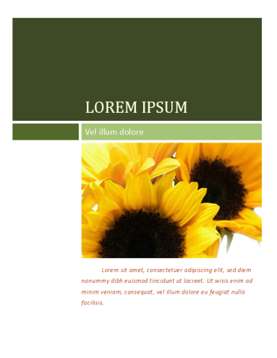
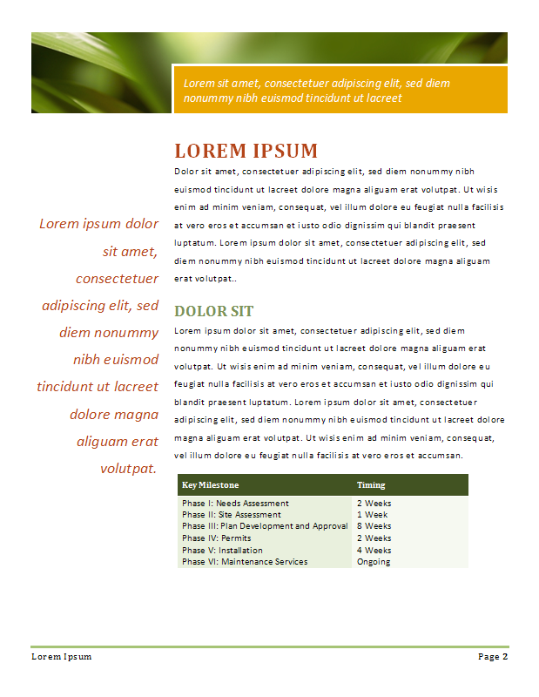
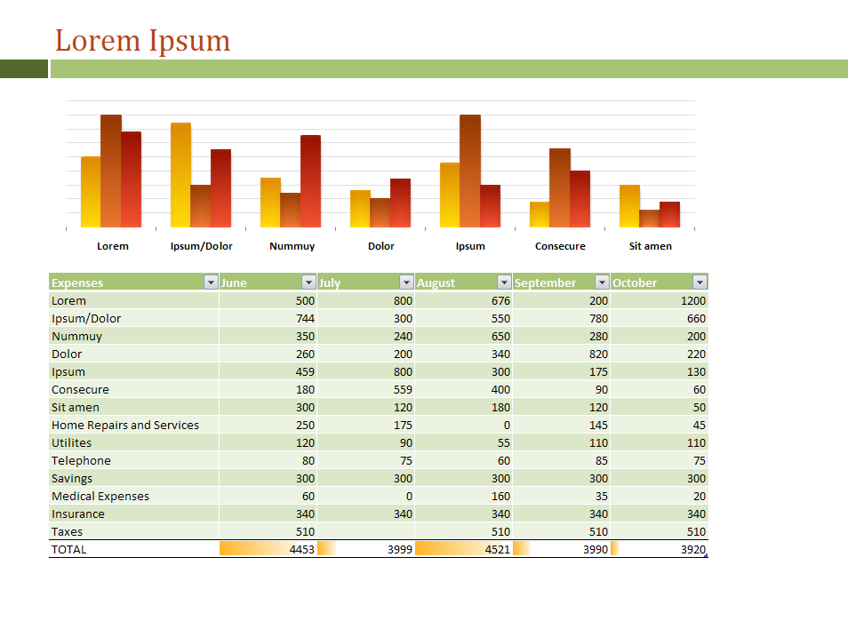
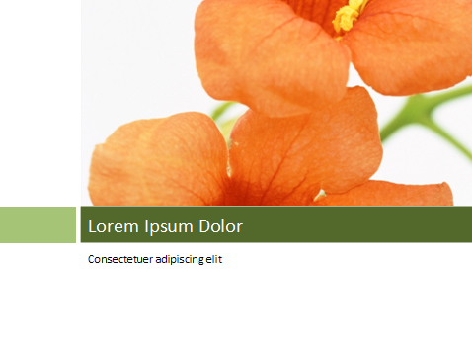
Také aplikace Word a Excel!
Aplikace PowerPoint nyní sdílí společnou sadu motivů s aplikací Word a Excel, takže můžete vytvářet dokumenty a tabulky, které ladí se zvoleným vzhledem prezentace.
Aplikace PowerPoint nyní sdílí společnou sadu motivů s aplikací Word a Excel, takže můžete vytvářet dokumenty a tabulky, které ladí se zvoleným vzhledem prezentace.

Slide 14
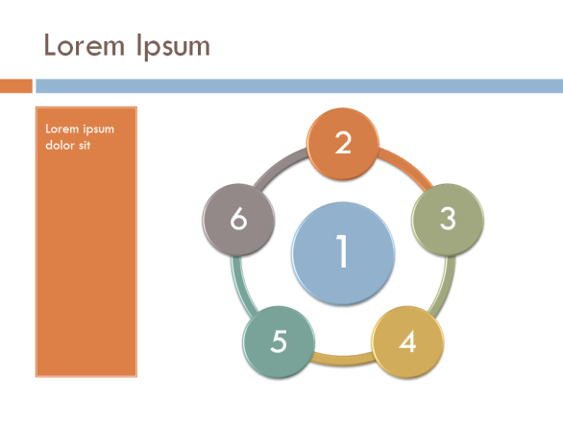
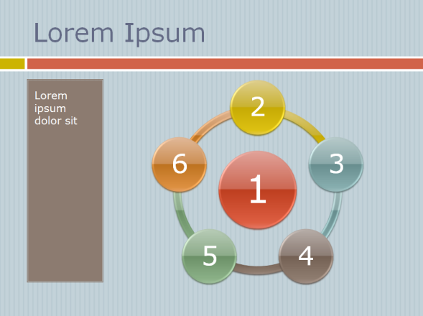
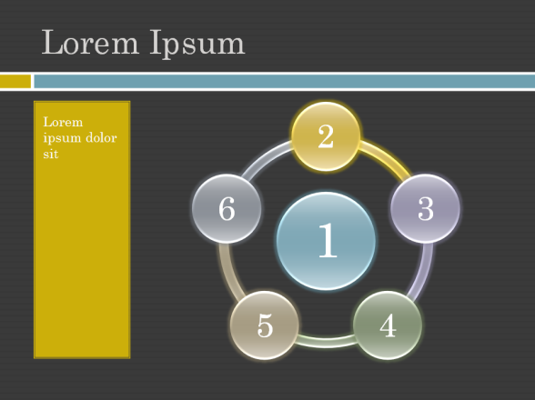
Kombinace!
Motivy sady Office lze neomezeně upravovat. Můžete kombinovat barvy, typy písma a efekty z různých motivů.

Slide 15
Rychlé styly
1
2
3
4
5
Pro každý graf, diagram, tabulku nebo obrázek, které přidáte do prezentace, je k dispozici široká škála návrhářských stylů. Jedním klepnutím můžete přejít od obyčejného stylu k extravagantnímu stylu nebo libovolnému stylu mezi těmito dvěma extrémy.
1 | 2 | 3
1 | 2 | 3
1 | 2 | 3
1
2
3
4
5
1 | 2 | 3
1 | 2 | 3
1 | 2 | 3
1
2
3
4
5
1 | 2 | 3
1 | 2 | 3
1 | 2 | 3

Slide 16
Nová rozložení

Slide 17
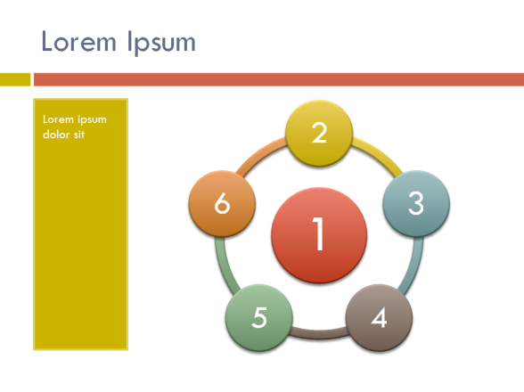
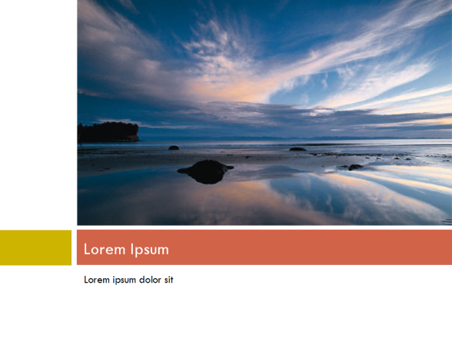
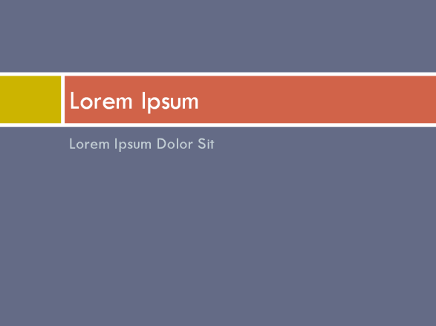
Dokonalý snímek!
Aplikace PowerPoint obsahuje nová rozložení, které nabízejí více možností prezentace textu, obrázků a médií.
Vše, co přidáte do zástupných symbolů rozložení, je dokonale uspořádáno.

Slide 18
Vlastní uspořádání

